Slide 1
Разложение многочлена на множители с помощью комбинаций различных приёмов

Slide 2
Разложение многочлена на множители
с помощью комбинаций различных приёмов
алгебраическая
сумма
1)Многочлен- это __________ одночленов.
2)Разложить многочлен на множители- это значит представить многочлен в виде ______ двух и более _______
произведения
одночленов и многочленов
3) Приёмы разложения многочлена на множители:
Вынесение общего множителя за скобку
с помощью формул сокращённого умножения
группировка

Slide 3
1) 2(x-5)+(6+y)
2) (5x-3)(x+2)
3) 8c(2c+ c )
4) xy ( x y - x)
5) 6(x+3)(x+1)
2
2

Slide 4
Задание
на
внимание!

Slide 5
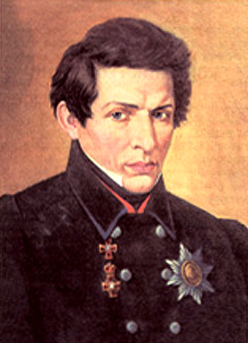
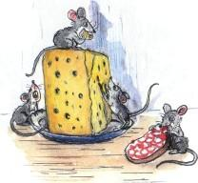
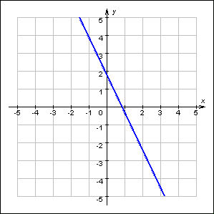
Николай Иванович
Лобачевский
(x+3y) +2(x+3y)

Slide 6
x²
+4
-4x
=
=
(x-2)²

Slide 7
Задание
на
внимание!

Slide 8
+1
+6x
9x²
=
=
(3x+1)²

Slide 9
=
(
-4c²
)
+9y²
25x²
-30xy
=
(5x-3y)² - 4 c²

Slide 10
-c²
-9y²
+6cy
=
1
(
+9y²
=
-6cy
)
c²
=
1 -
=
1 – (с-3y) ²

Slide 11
Зарядка
для глаз

Slide 13
Домашнее
задание
№ 34.1-34.2(в,г),34.5-34.6(в,г), 34.10-34.11(в) 34.12-34.15(в)
№ 34.16-34.19(б), 34.26(в,г)

